Slide 1
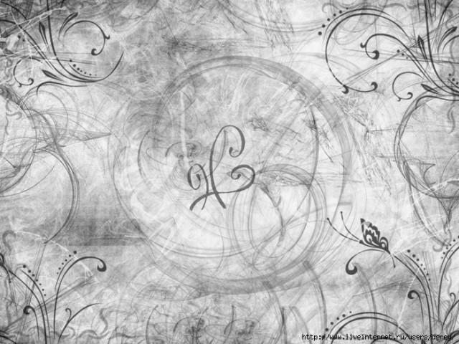
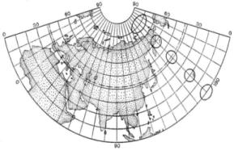
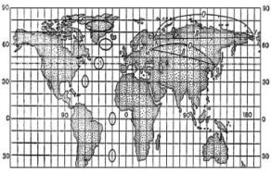
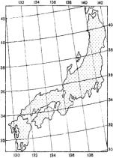
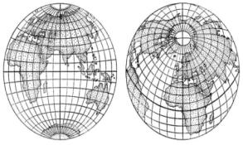
Тема: Классификация проекций по характеру искажений.
Урок 15

Slide 2
Цель: способствовать формированию понятий о картографических проекциях
Задачи:
1. Сформировать у учащихся представление о картографических проекциях;
2. Систематизировать знания учащихся об особенностях карт.
3. Развивать интерес к предмету
Тип урока: изучения нового материала
Оборудование: компьютер, презентация, интерактвиная доска
Ход урока:
I. Вводный организационно-мотивирующий этап
1.1. Приветствие
1.2. Ознакомление с планом работы.
1.3. Целеполагание
II. Изучение нового материала.
Физминутка.
III. Закрепление и проверка учебного материала.
IV. Рефлексия. Составление синквейна

Slide 3
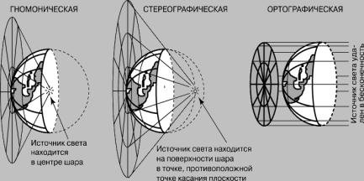
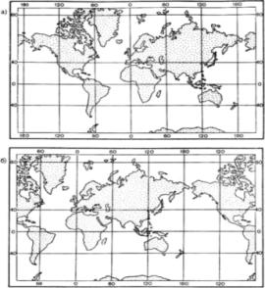
Классификация картографических проекций по характеру искажений.
В равноугольных (конформных) картографических проекциях масштаб зависит только от положения точки и не зависит от направления. Эллипсы искажений вырождаются в окружности. Примеры — проекция Меркатор, стереографическая проекция.

Slide 4
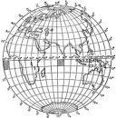
В равновеликих (эквивалентных) картографических проекциях сохраняются площади; точнее, площади фигур на картах, составленных в таких проекциях, пропорциональны площадям соответствующих фигур в натуре, причём коэффициент пропорциональности — величина, обратная квадрату главного масштаба карты. Эллипсы искажений всегда имеют одинаковую площадь, различаясь формой и ориентировкой.

Slide 5
Произвольные картографические проекции не относятся ни к равноугольным, ни к равновеликим. Из них выделяют равнопромежуточные, в которых один из главных масштабов равен единице, и ортодромические, в которых большие круги шара (ортодромы) изображаются прямыми.

Slide 6
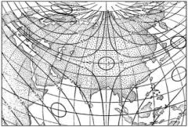
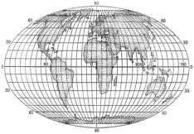
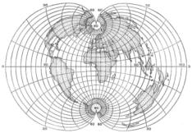
Другие виды проекций
Псевдоконические проекции — проекции, в которых параллели изображаются концентрическими окружностями, средний меридиан — прямой линией, остальные меридианы — кривыми. Часто применяется равновеликая псевдоконическая проекция Бонна; в ней с 1847 составлялась трёхвёрстная (1: 126 000) карта Европейской части России.
Псевдоцилиндрические проекции
— проекции, в которых параллели изображаются параллельными прямыми, средний меридиан — прямой линией, перпендикулярной этим прямым и являющейся осью симметрии проекций, остальные меридианы — кривыми.
Поликонические проекции
— проекции, в которых параллели изображаются окружностями с центрами, расположенными на одной прямой, изображающей средний меридиан. При построении конкретных поликонических проекций ставятся дополнительные условия. Одна из поликонических проекций рекомендована для международной (1: 1 000 000) карты.

Slide 7
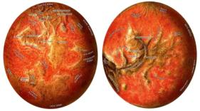
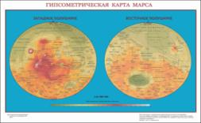
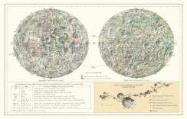
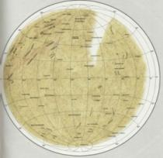
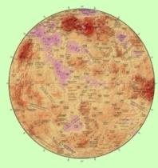
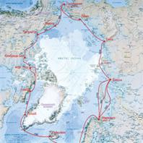
Картографические проекции используются также в навигации, астрономии, кристаллографии и др.; их изыскивают для целей картографирования Луны, планет и др. небесных тел.

Slide 8
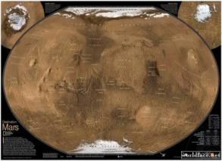
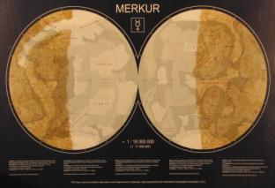
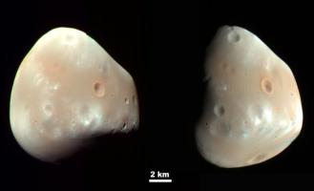
Карта Юпитера
Карта Меркурия
Спутники Марса: Фобос и Деймос

Slide 9
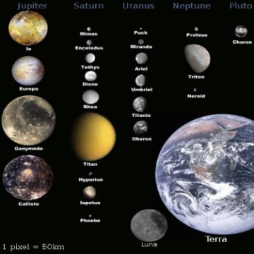
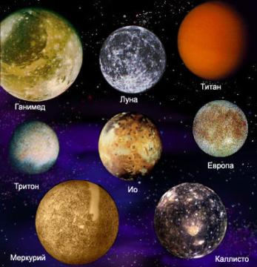
Спутники Юпитера, Сатурна, Урана, Нептуна, Плутона

Slide 10
III. Закрепление и проверка учебного материала.
Задание 1. Заполните схему. Перейдите на следующий слайд и вы узнаете правильный ответ. Чем они отличаются друг от друга?
Виды проекций по характеру искажений
?
?
?

Slide 11
Виды проекций по характеру искажений
Равноугольные проекции
Равновеликие проекции
Произвольные проекции

Slide 12
Задание 2. Назовите виды нормальных картографических проекций по виду изображений меридианов и параллелей. Перейдите на следующий слайд и вы узнаете правильный ответ.
?
?
?

Slide 13
Виды нормальных картографических проекций по виду изображений меридианов и параллелей.
Цилиндрическая проекция
Коническая проекция
Азимутальная проекция

Slide 14
IV. Рефлексия
Задание. Составьте синквейн со словом «проекция»

